Slide 1
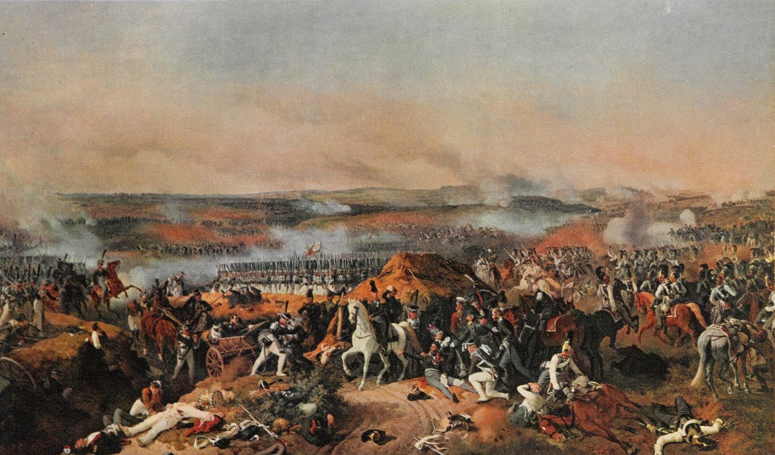
Бородинское сражение в контексте романа-эпопеи
«Война и мир»
Автор: Тальгамер Анна Борисовна,
учитель русского языка и литературы
Лицей №36 ОАО «РЖД»

Slide 2
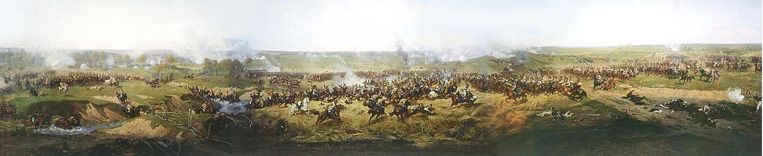
Цель: проанализировать эпизод Бородинского сражения в романе «Война и мир» на предмет достоверности авторского взгляда на изображаемые исторические события

Slide 3
Задачи:
1. Познакомиться с исторической литературой о Бородинском сражении.
2. Сопоставить ее с текстом эпизода Бородинского сражения произведения «Война и мир».
3. Определить достоверность эпизода с точки зрения истории.
4. Определить влияние авторской позиции на трактовку реальных исторических событий.

Slide 4

Почему именно этот эпизод?
Работа в группах
Бородинское сражение
I. История
IV. Природа
II. Дворянство
III. Народ

Slide 5

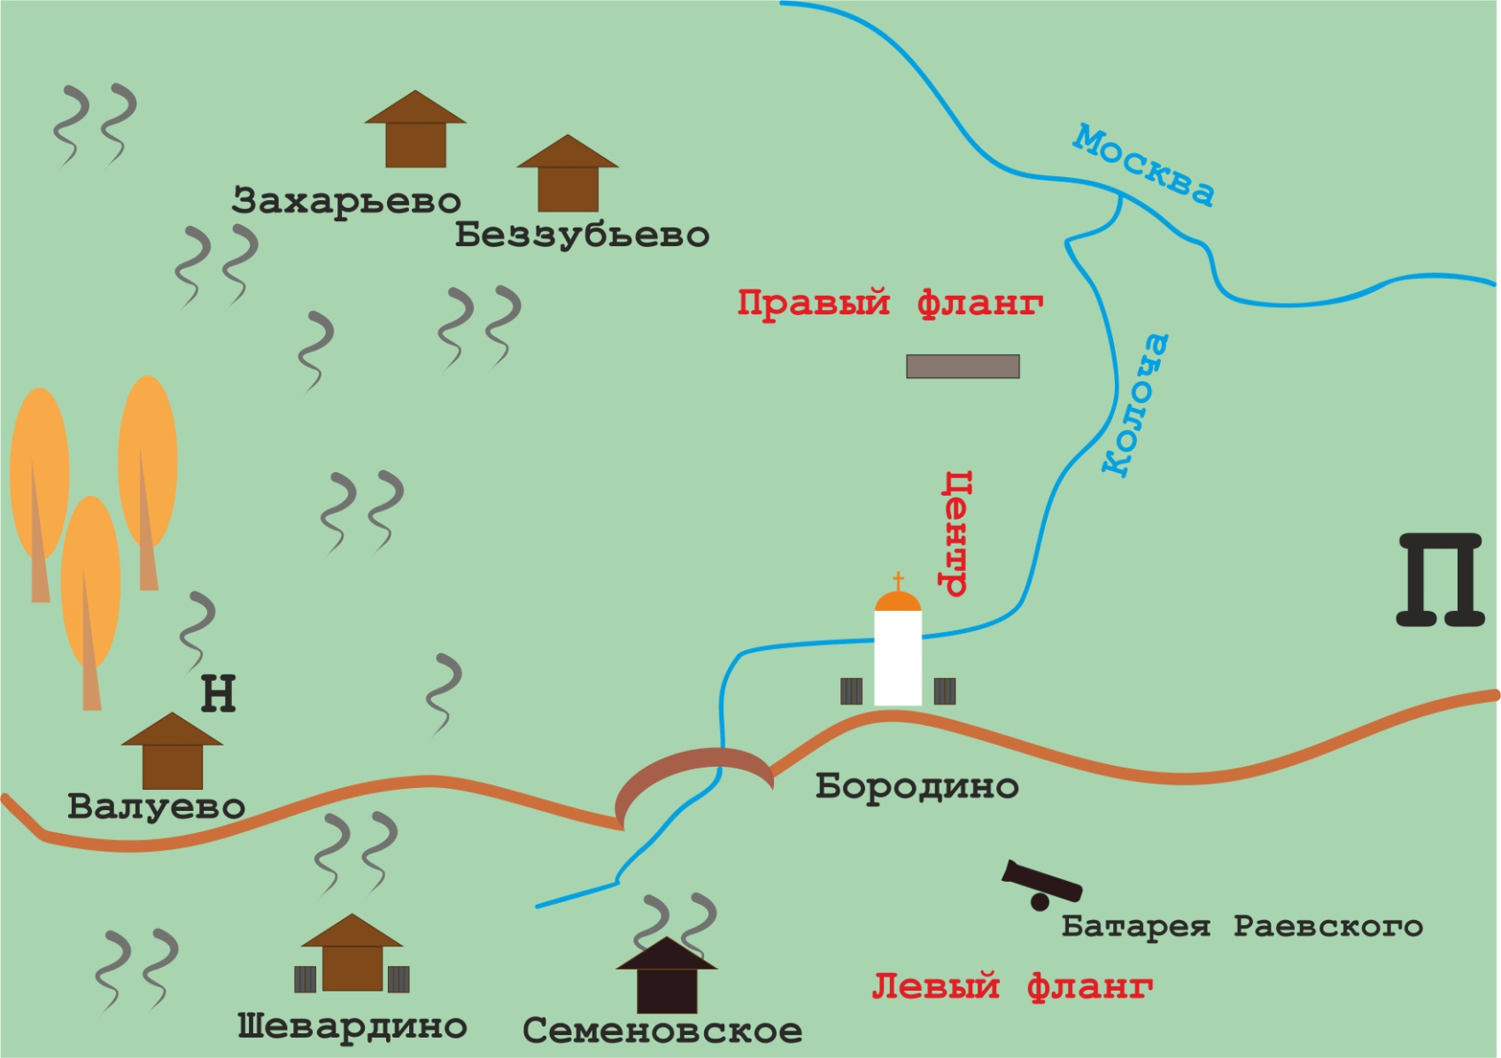
I уровень. Исторический
Панорама, которую видит Пьер

Slide 6
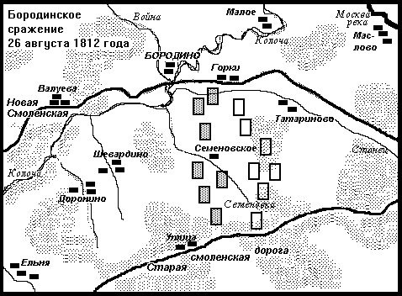
I уровень. Исторический
Между описаниями Бородинского сражения в исторической литературе и в романе «Война и мир» сложно найти какие-либо фундаментальные отличия

Slide 7
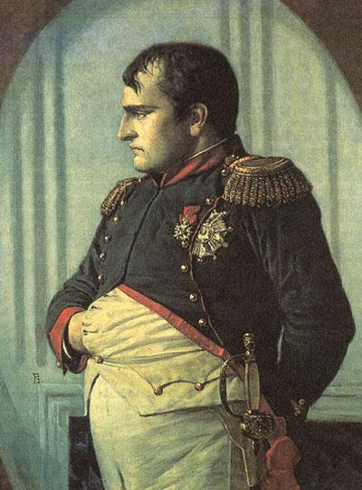
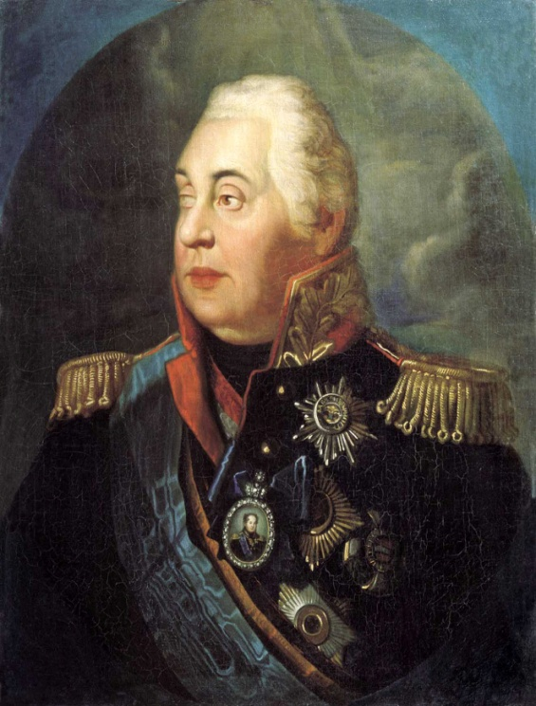
I уровень. Исторический
«Историю делают отдельные личности»
«Историю делает народ»
Образы реальных исторических личностей подвергаются влиянию взглядов автора и становятся двумя противоборствующими идеологиями

Slide 8
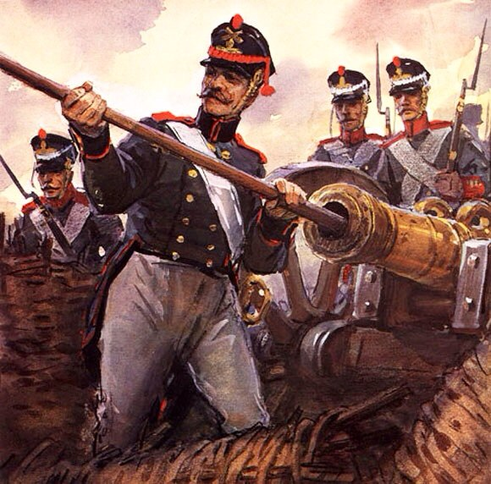
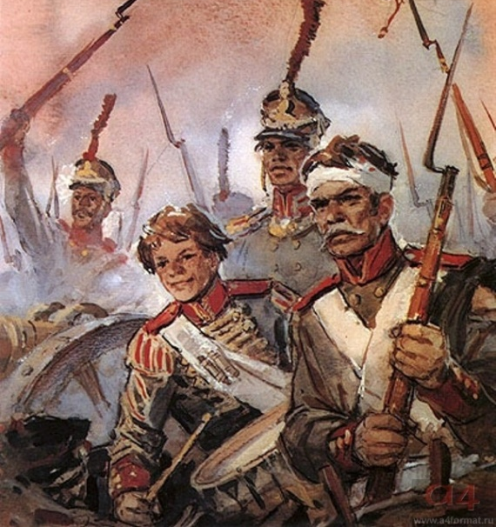
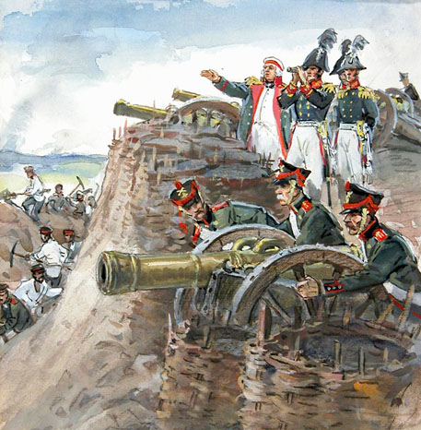
II и III уровни. Дворянство и народ
История - деятельность всей массы людей, принимающих участие в событии.

Slide 9
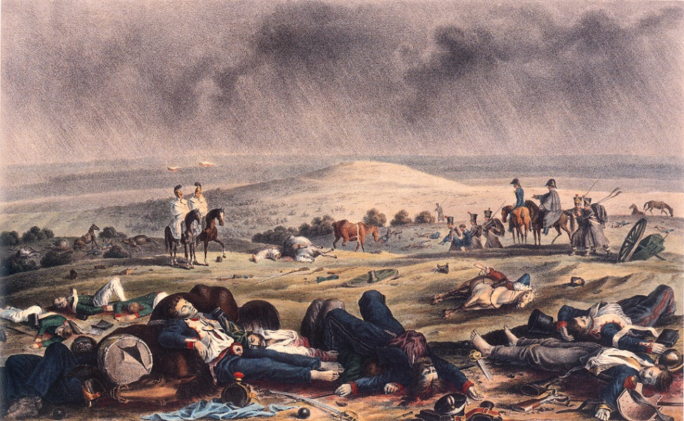
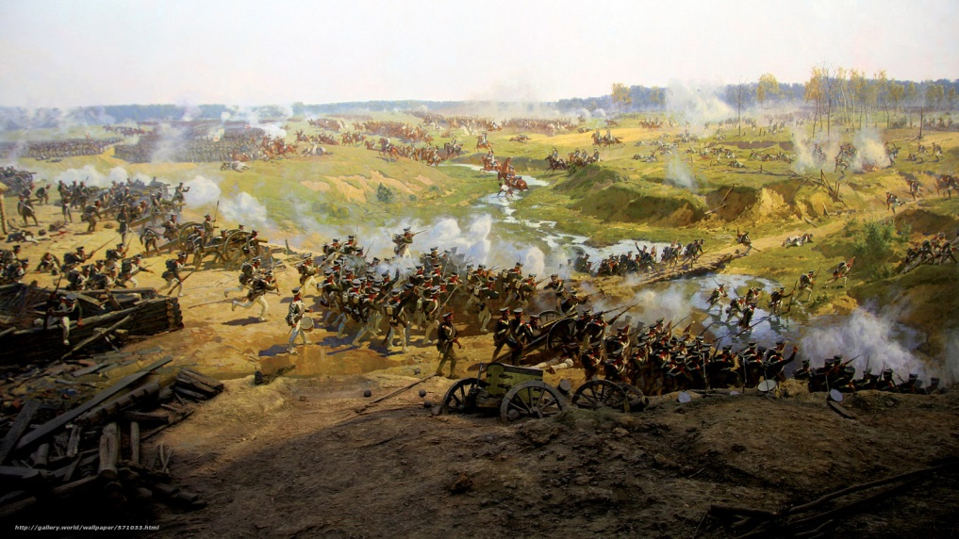
IV уровень. Метафизический
Природа у Толстого – это критерий правды, и скорее всего в ее роли
(в контексте данного эпизода) выступает сам автор и таким образом высказывает свое личное отношение к войне.

Slide 10
Выводы
Исторические реалии Бородинского сражения в основном совпадают с описанием данного события в романе-эпопее «Война и мир», однако не обходится без художественного вымысла.
Именно этот художественный вымысел помогает читателю отделиться от стереотипного представления о войне (в контексте данного исследования) и понять всю ее суть не с точки зрения событий, а с точки зрения человеческих судеб.

Slide 11
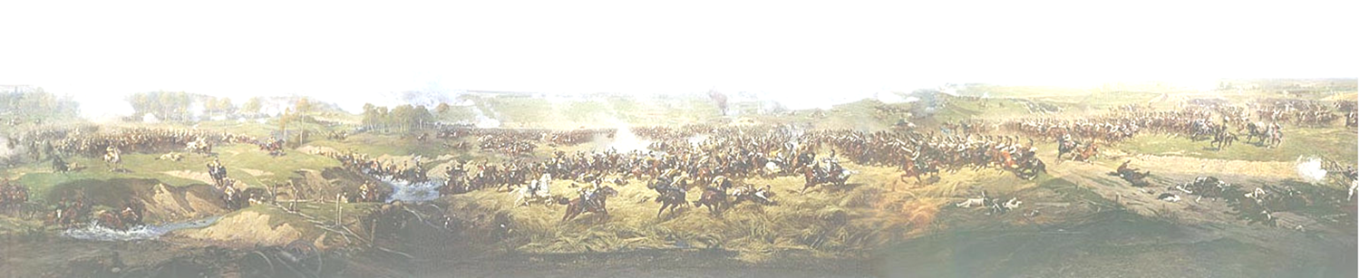
Спасибо за внимание!

